Slide 1
Литературное чтение
Подготовила учитель МБОУ СОШ №5 Михайлова Н.С.

Slide 2
ЧТО ТЫ ДЕЛАЕШЬ, ЗИМА?
Раим Фархади
— Что ты делаешь, Зима? — Строю чудо-терема! Сыплю снежным серебром, Украшаю всё кругом. Раскружится карусель, Залихватская метель! Постараюсь, чтоб с утра Не скучала детвора,
Чтобы ёлка разожглась, Чтобы тройка понеслась! У Зимы не счесть забот: Скоро праздник — Новый год!

Slide 3
Словарная работа
Залихватская метель - лихая, задорная, удалая, веселая.
У Зимы не счесть забот- много дел.

Slide 6
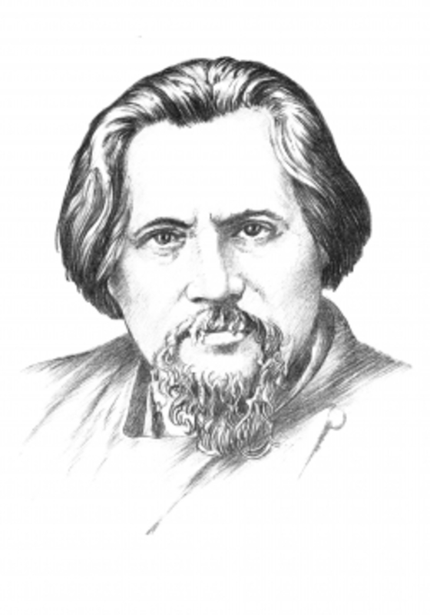
Спиридон Дмитриевич Дрожжин

Slide 7
-что я узнал на уроке
-чему я научился на уроке
-за что я могу себя похвалить
-над чем мне нужно поработать

